Slide 1

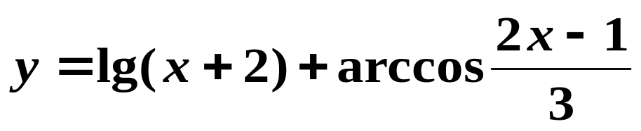
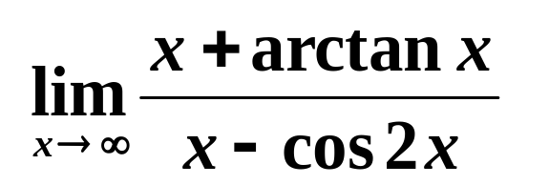
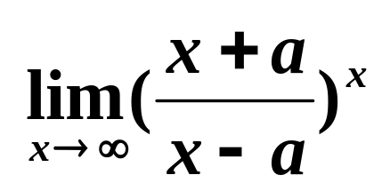
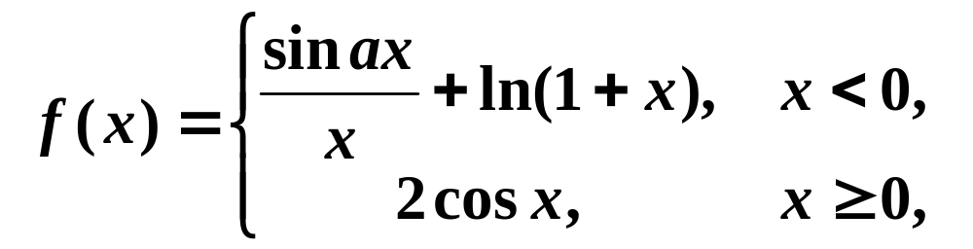


微积分练习题
一、填空题
1. 函数 的定义域为_______ .
2. 函数 y=1+ln(x +2) 的反函数为_________________.
3. 极限 =____________ .
4. 已知 =9, 则常数a = _______ .
5. 设函数 在 x = 0处
连续在点处连续, 则 a =___________ .

Slide 2
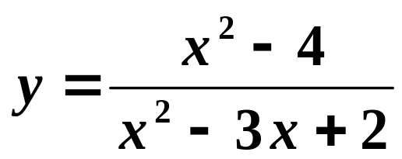
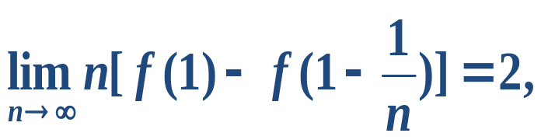
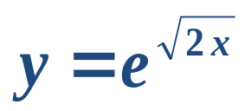
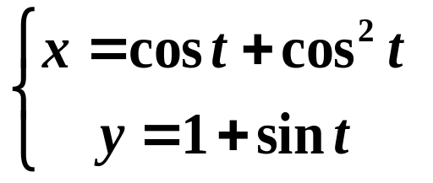

6. 函数 的可去间断点是 _________ .
7. 设f (x)在x=1处可导, 且极限
则f′(1)=__________ .
8. 设y= x(x−1) (x−2) ⋅⋅⋅ (x−2019), 则y⁽²⁰²⁰⁾(0)=________.
9. 设 , 则 dy=___________ .
10. 曲线 , 上对应于t = 的点处的
法线斜率为_______ .

Slide 3
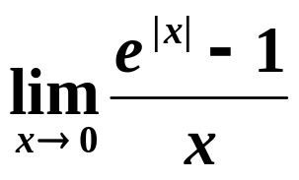
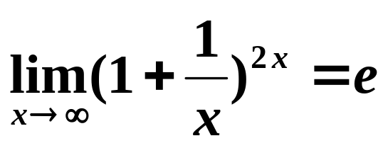
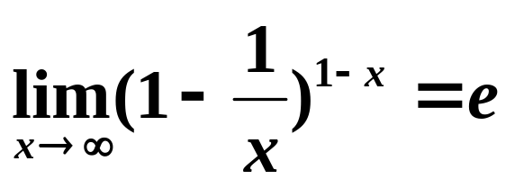
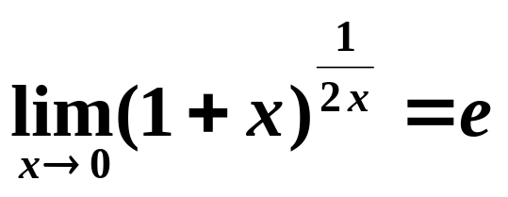
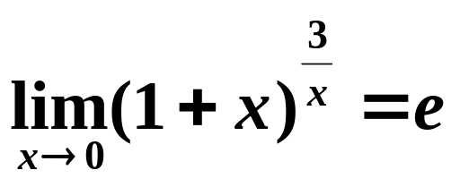
二、选择题
1. 函数 y = e ^{cos x} 不是 【 】.
(A) 偶函数 (B) 单调函数
(C) 有界函数 (D) 周期函数
2. 极限 的值
(A) 等于1 (B) 等于−1
(C) 等于0 (D) 不存在 【 】
3. 下列结论正确是 【 】.
(B)
(C) (D)

Slide 4
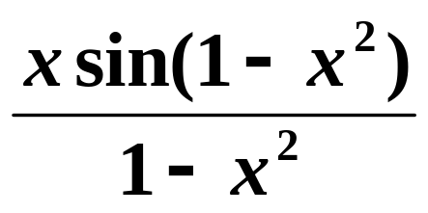
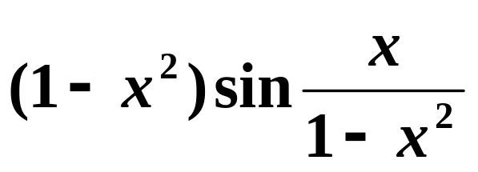
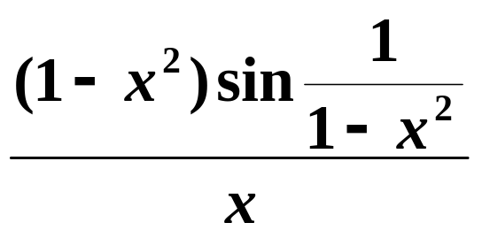
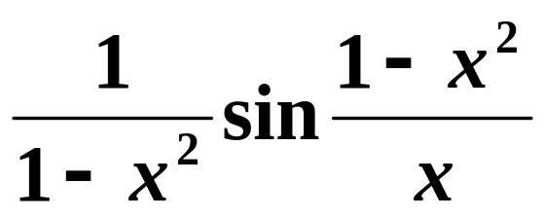
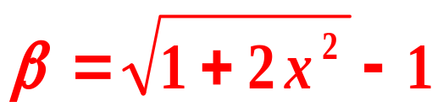

4. 当x→∞ 时, 下列变量中不是无穷小量的是 【 】
. (B) .
(C) . (D) .
5. 当x→0 时, 无穷小量α = x 与
的关系是 【 】
(A) β与α是等价无穷小量
(B) β与α是同阶非等价无穷小量
(C) β是比α 高阶的无穷小量
(D) β是比α 低阶的无穷小量

Slide 5
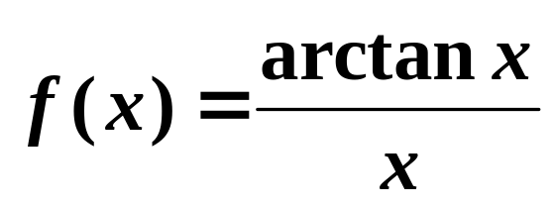
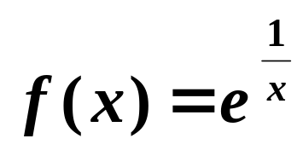
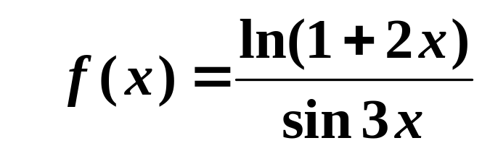
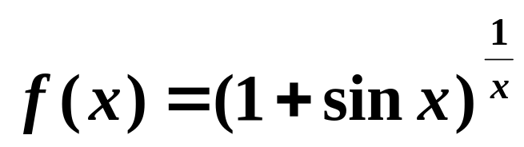
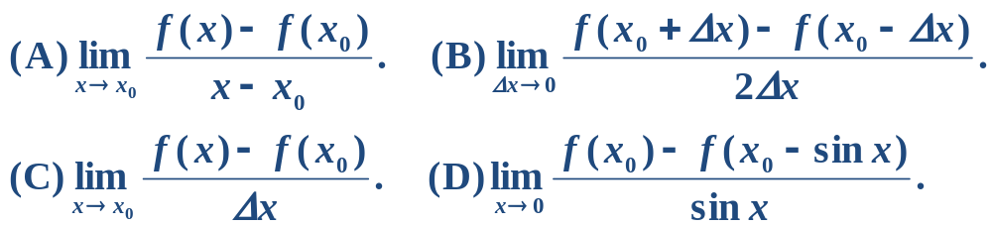
6 .下列函数点 x=0处均不连续, 其中点 x=0不是 f(x)的可去间断点的是 【 】.
(B)
(C) (D)
，
7. 若函数f(x)在点x₀处可导,则【 】不等于f′ (x₀).

Slide 6
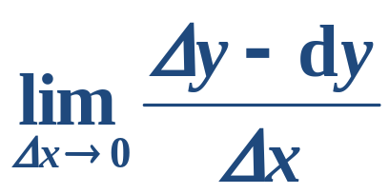
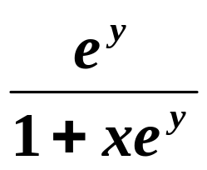
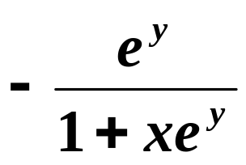
8. 若函数y=f (x)在点x₀处可导, 则
等于【 】.
(A) −1. (B) 0. (C ) 1. (D) ∞.
9. 设函数 f (x)= | x+1| 【 】.
(A) 在点x = − 1处连续可导 (B)在点x= − 1处不连续
(C) 在点x=1处连续可导 (D)在点x=1 处不连续
10. 已知y =y(x)由方程 y =1 − xe ^{y} 确定, 则dy=【 】.
(A) e ^{y} dx (B) − e ^{y} dx
(C) dx . (D) dx .

Slide 7
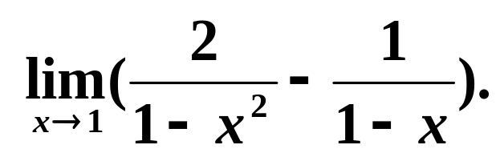
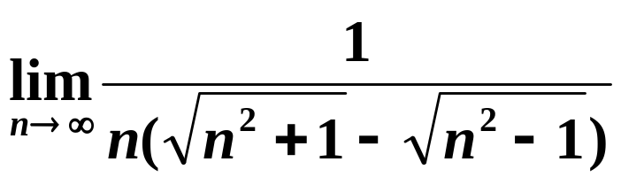
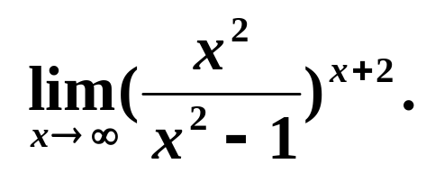
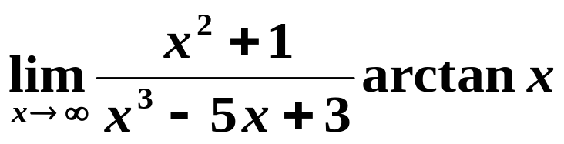
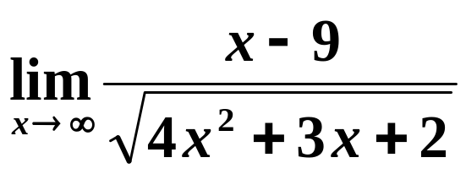
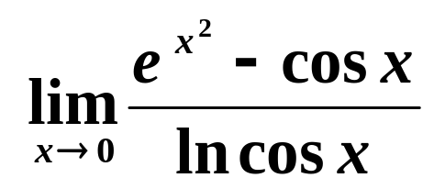
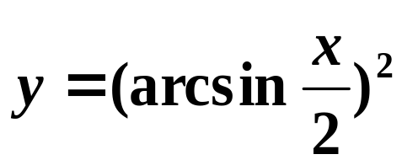
三、计算题
1.
2.
3.
4.
5.
6.
7. 求函数y = cos e ^{ln(1+2 x)} 的导数 .
8. 设函数y =y (x)由方程 ln(x² +y)=x³ y +sinx 确定, 求 y′ |_{x=0} .
9. 求函数 y=(lnx) ^{x} 的导数 .
10. 求函数的 微分 dy .

Slide 8
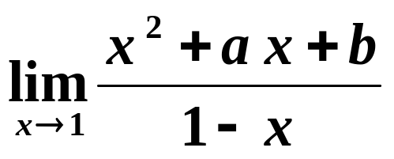
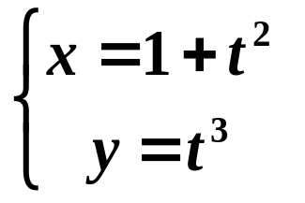
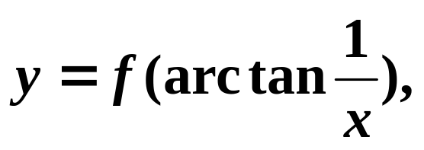
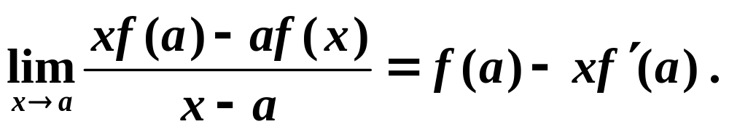
四、计算题
1. 设
= 3, 求a , b的值 .
2. 求曲线 在t=2处的切线方程 .
3. 设函数 f 可导, 求 y′ .
五、证明题
1 . 已知函数f(x)在[0,1]上连续, 且f(0)=0, f(1)=1, 证
明: 存在ξ ∈(0, 1) , 使得
f(ξ)=1−ξ .
2 . 已知f(x)在 x=a 处可导, 证明:

